Slide 1
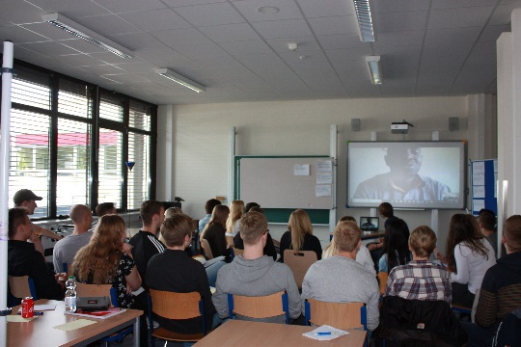
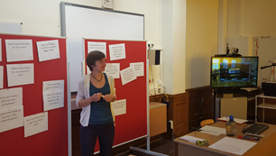
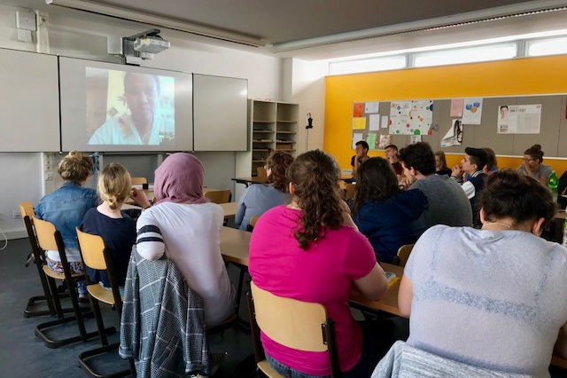
Globales Lernen in Live-Chats mit Partner*innen aus Afrika, Asien und Lateinamerika
Workshop im Rahmen der Auftaktveranstaltung
“Demokratisch gestalten” am 02.09.2019
Gabriele Janecki und Sarah Laustroer, VNB
April Lai, Greeners South / Asian Migrant Union, Hongkong (per Skype)

Slide 2
Einstieg ins Thema
Zu diesem Thema / zu diesen Themen würde ich mich aktuell gerne mit einer Person aus einem anderen Land austauschen.
https://answergarden.ch/984741

Slide 3
Einstieg ins Thema
Diese digitalen Tools / Programme / Werkzeuge habe ich bereits in meiner Bildungsarbeit eingesetzt.
https://answergarden.ch/984749

Slide 4
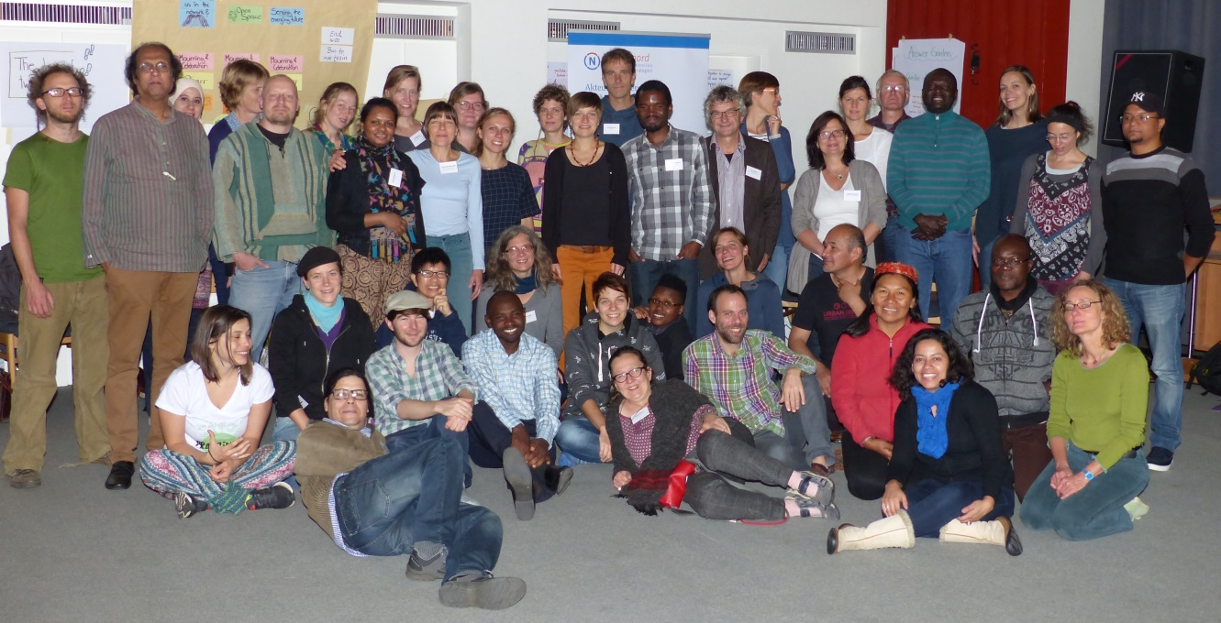
Learn2Change – Global Network of Educational Activists
Global Network of Educational Activists

Slide 5
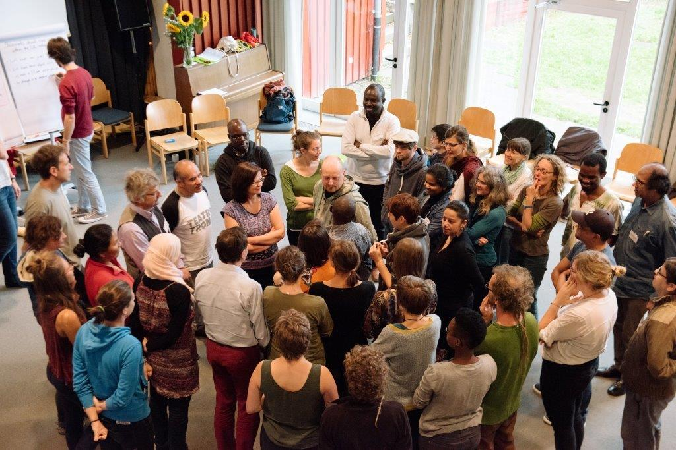
Wer wir sind
Gegründet 2015
Ca. 60 Mitglieder
aus 4 Kontinenten und mehr als 20 Ländern
Vielfalt an Themen, Bildungsformaten, Zielgruppen
Offenes Netzwerk mit Wertschätzung und Respekt für Vielfalt und diverse Perspektiven

Slide 6
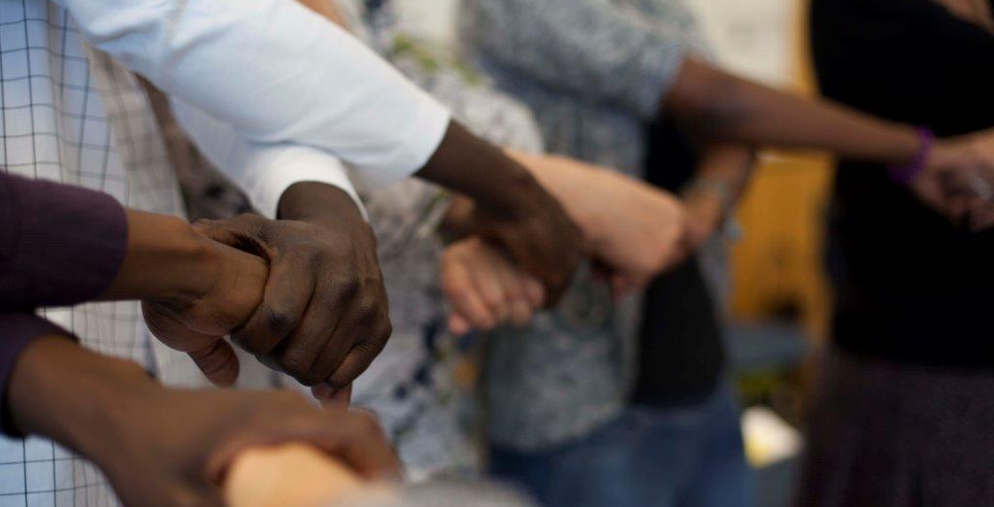
Wer wir sind
Die Mitglieder von “Learn2Change” verbindet die Überzeugung, dass Dialog und Austausch, Lernen voneinander und globale Bildungs-partnerschaften zu einer ökologisch und global gerechten Welt beitragen.

Slide 7
Das fragen wir uns
In was für einer Welt wollen wir leben? Wie sieht ein Gutes Leben aus?
Wie wollen wir lernen? Welche Bildung brauchen wir für den Wandel?
Was können wir voneinander lernen? Wie gelingt globale Partnerschaft?
Wie kommen wir zum Handeln? Wie gestalten wir eine zukunftsfähige Welt?

Slide 8
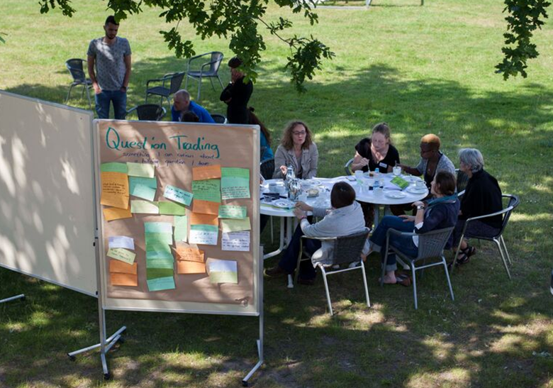
Das machen wir
Workshops, Konferenzen etc.
Netzwerktreffen
Erstellung von Bildungs- materialien
Bi- und multilaterale Projekte
E-learning

Slide 9
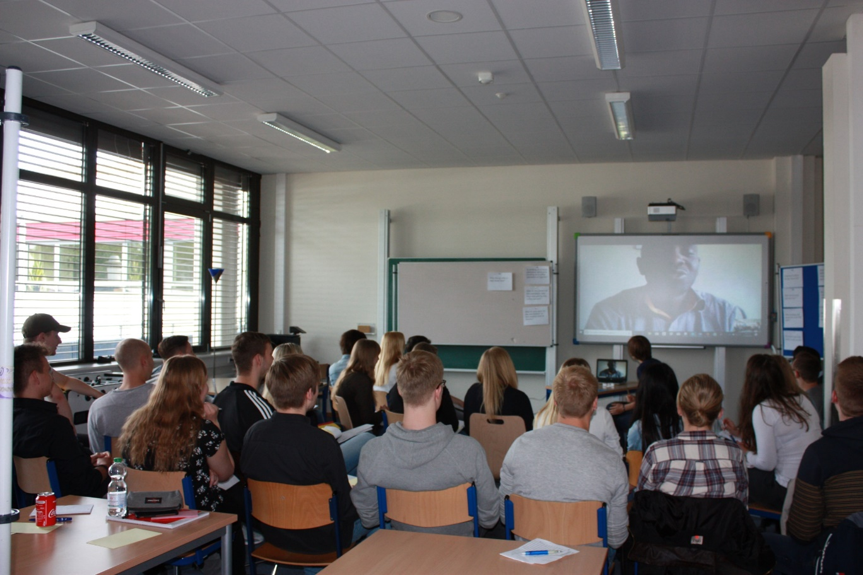
Erfahrungen mit Live-Chats
Skype-Interviews in nds. Schulen
Skype-Gespräche zur aktuellen Lage in verschiedenen Ländern

Slide 10
Themen der Skype-Interviews in Schulen
Globalisierung und ihre Auswirkung auf die Adivasi in Indien
Demografischer Wandel & Zukunftsaussichten von Jugendlichen in Bosnien
Landwirtschaft, Wasserversorgung und Nachhaltigkeit in Uganda
Kinderarbeit und Kinderrechte in Uganda
Arbeitsalltag und Arbeitsrechte in Südafrika
Schul- und Ausbildungssystem und Arbeitsbedingungen in Hongkong
Der Weg von der Diktatur zur Demokratie in Chile
Fragen zur Afrikanischen Union und zum Engagement junger Menschen in Tunesien

Slide 11
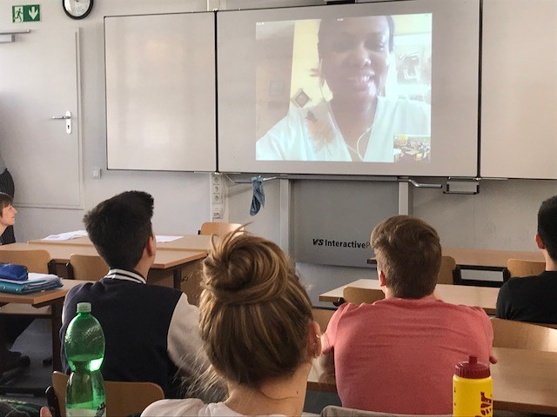
Skype-Interviews in Schulen
Zielgruppe
Alle Altersgruppen, ggf. Übersetzung nötig
Benötigtes Material:
Internetfähiges Gerät mit Kamera
Internetanschluss
(Externe) Lautsprecher
Beamer
Ablauf und Zeitrahmen:
Vorbereitung 4-6 Ustd.
Durchführung 2 Ustd.
Nachbereitung 2 Ustd.

Slide 12
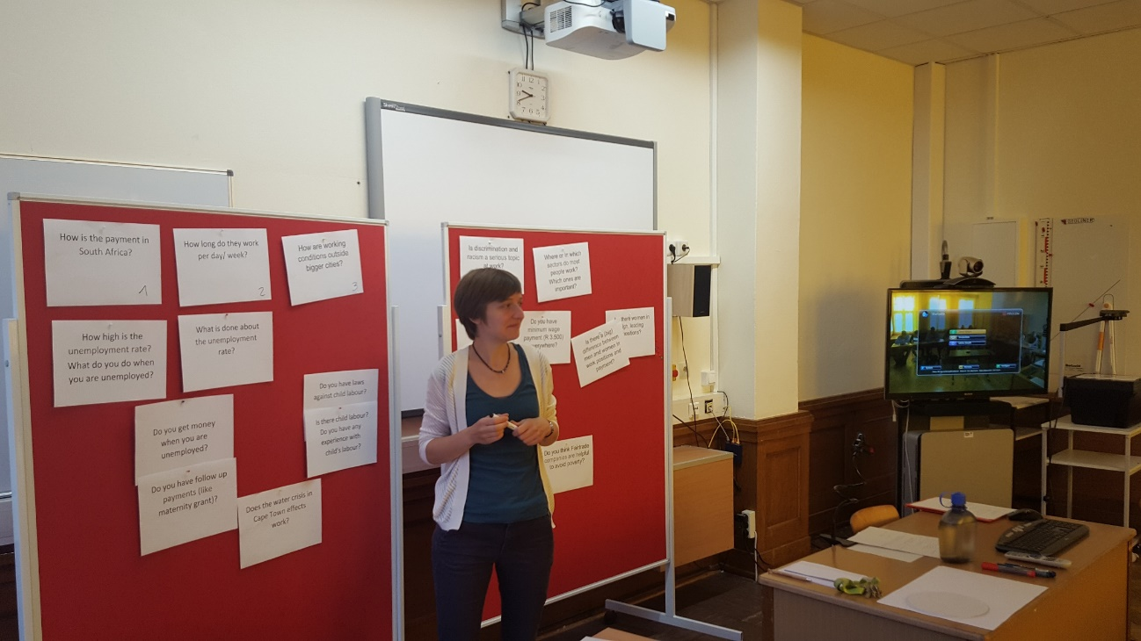
Skype-Interviews in Schulen
Vorbereitung
telefonisches Vorgespräch zu Thema, Zielgruppe, Datum & Uhrzeit etc.
„Matching“ mit Gesprächspartner*in
Vorbereitung der Klasse auf das Gespräch
ggf. Durchführung eines Test-Calls

Slide 13
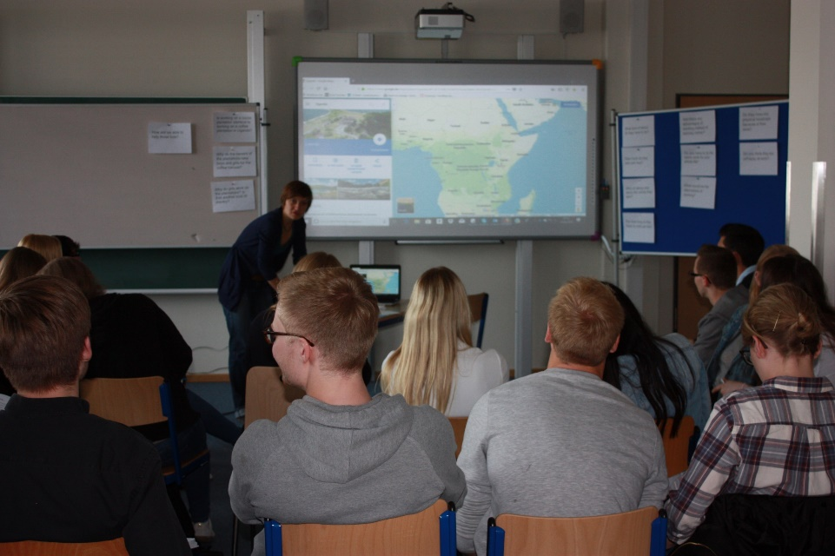
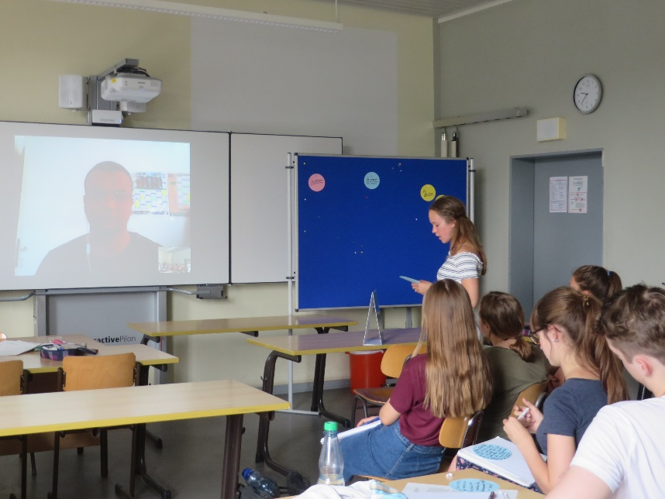
Skype-Interviews in Schulen
Durchführung
Icebreaker und Einführung
Klärung des Ablaufs und Zuständigkeiten
Einführung des Gesprächspartners / der Gesprächspartnerin
Live-Chat
Austausch über das Gespräch

Slide 14
Skype-Interviews in Schulen
Nachbereitung
z.B. Verfassen von Briefen an den Gesprächspartner / die Gesprächspartnerin
Erstellung von Mindmaps

Slide 15
Skype-Interviews in Schulen
Schwierigkeiten
Stabiles Internet und Technik
Koordination der Termine (Zeitverschiebung)
Fazit
Angebot viel gelobt; Wunsch nach Wiederholung

Slide 16
Live-Chats zur aktuellen Lage in verschiedenen Ländern
Nicaragua
Seit April 2018 Proteste gegen das Regime, die gewaltsam
niedergeschlagen werden
Sudan
Seit Mitte Dezember 2018 Demonstrationen gegen die Regierung, die
gewaltsam niedergeschlagen wurden

Slide 17
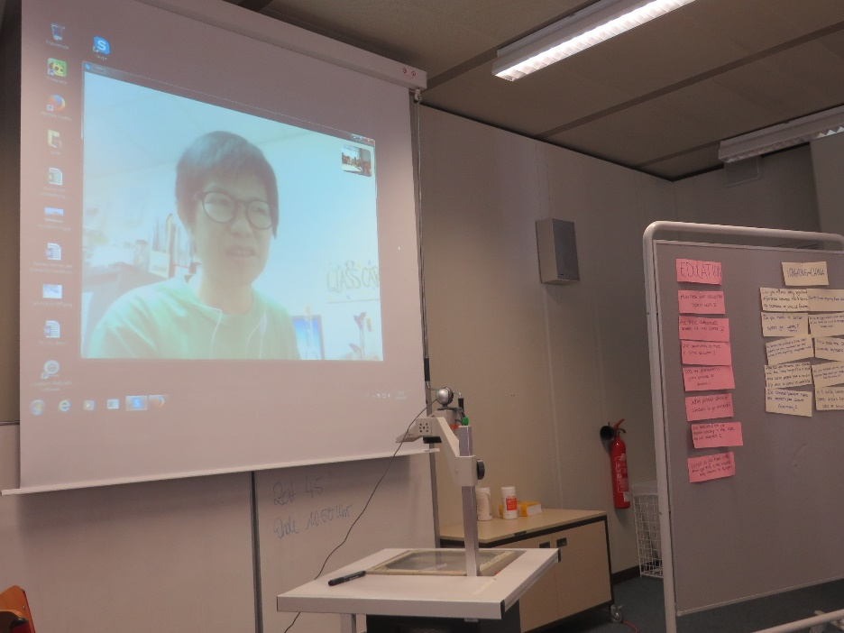
Live-Chats zur aktuellen Lage in verschiedenen Ländern
Hongkong
Proteste gegen einen Gesetzesentwurf, der Auslieferungen an China
ermöglichen soll;
mittlerweile auch Forderung des Rücktritts der Regierungschefin
Live-Chat mit April Lai, Greeners South / Asian Migrant Union, Hongkong

Slide 18
www.learn2change-network.org

Slide 19
Abschluss
Meine Abschlussgedanken zu Live-Chats in Bildungssettings.
https://answergarden.ch/987980

